Slide 1
第一章 简单工厂模式

Slide 2
讲述方式
问题的引入
UML
示例代码
总结

Slide 3
1. 考题
请用C++、Java、C#或VB.NET任意一种面向对象语言实现一个计算器控制台程序，要求输入两个数和运算符号，得到结果。

Slide 4
class Program
{
static void Main(string[] args)
{
Console.Write("请输入数字A：");
string A = Console.ReadLine();
Console.Write("请选择运算符号(+、-、*、/)：");
string B = Console.ReadLine();
Console.Write("请输入数字B：");
string C = Console.ReadLine();
string D = "";
if (B == "+")
D = Convert.ToString(Convert.ToDouble(A) + Convert.ToDouble(C));
if (B == "-")
D = Convert.ToString(Convert.ToDouble(A) - Convert.ToDouble(C));
if (B == "*")
D = Convert.ToString(Convert.ToDouble(A) * Convert.ToDouble(C));
if (B == "/")
D = Convert.ToString(Convert.ToDouble(A) / Convert.ToDouble(C));
Console.WriteLine("结果是：" + D);
}
}

Slide 5
代码毛病
变量命名不规范
该判断分支会使计算机做无用功
被除数缺少规范

Slide 6
class Program
{
static void Main(string[] args)
{
try
{
Console.Write("请输入数字A：");
string strNumberA = Console.ReadLine();
Console.Write("请选择运算符号(+、-、*、/)：");
string strOperate = Console.ReadLine();
Console.Write("请输入数字B：");
string strNumberB = Console.ReadLine();
string strResult = "";
switch (strOperate)
{
case "+":
strResult = Convert.ToString(Convert.ToDouble(strNumberA) + Convert.ToDouble(strNumberB)); break;
case "-":
strResult = Convert.ToString(Convert.ToDouble(strNumberA) - Convert.ToDouble(strNumberB)); break;
case "*":
strResult = Convert.ToString(Convert.ToDouble(strNumberA) * Convert.ToDouble(strNumberB)); break;

Slide 7
case "/":
if (strNumberB != "0")
strResult = Convert.ToString(Convert.ToDouble(strNumberA) / Convert.ToDouble(strNumberB));
else
strResult = "除数不能为0";
break;
}
Console.WriteLine("结果是：" + strResult);
Console.ReadLine();
}
catch (Exception ex)
{
Console.WriteLine("您的输入有错：" + ex.Message);
}
}
}

Slide 8
4. 面向对象编程
上述编码过于结构化，未能体现面向对象的思想。
  不易维护
  不易扩展
  不易复用

Slide 9
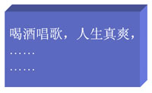
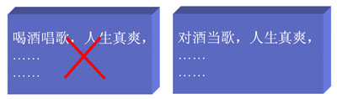
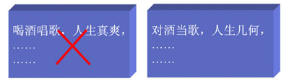
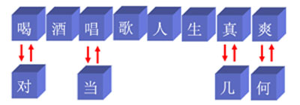
5.活字印刷，面向对象
优点：
  可维护
  可复用
  可扩展
  灵活性好

Slide 10
新手的通病
原先所写的程序，不容易维护，灵活性差，不容易扩展，更谈不上复用，因此面对需求变化，加班加点，对程序动大手术的那种无耐也就非常正常的事了

Slide 11
学习了面向对象 ，应考虑：
通过封装、继承、多态把程序的耦合度降低（传统印刷术的问题就在于所有的字都刻在同一版面上造成耦合度太高所制），开始用设计模式使得程序更加的灵活，容易修改，并且易于复用。

Slide 12
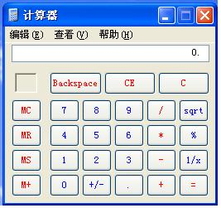
7.复制VS复用
写一个windows的计算器
  初级程序员的工作就是Ctrl+C和Ctrl+V
  代码中重复的代码多到一定程度，维护的时候，可能就是一场灾难
  编程有一原则，就是用尽可能的办法去避免重复
考虑代码，有哪些是和控制台无关的，而只是和计算器有关的？
  计算和显示的分离
  业务逻辑和界面逻辑的分离

Slide 13
8. 业务的封装
public class Operation
{
public static double GetResult(double numberA,double numberB,
string operate)
{
double result = 0;
switch (operate)
{
case "+":
result = numberA + numberB;
break;
case "-":
result = numberA - numberB;
break;
case "*":
result = numberA * numberB;
break;
case "/":
result = numberA / numberB;
break;
}
return result;
}
}

Slide 14
class Program
{
static void Main(string[] args)
{
try
{
Console.Write("请输入数字A：");
string strNumberA = Console.ReadLine();
Console.Write("请选择运算符号(+、-、*、/)：");
string strOperate = Console.ReadLine();
Console.Write("请输入数字B：");
string strNumberB = Console.ReadLine();
string strResult = "";
strResult = Convert.ToString(Operation.GetResult(Convert.ToDouble(strNumberA),Convert.ToDouble(strNumberB),strOperate));
Console.WriteLine("结果是：" + strResult);
Console.ReadLine();
}
catch (Exception ex)
{
Console.WriteLine("您的输入有错：" + ex.Message);
}
}
}

Slide 15
9.紧耦合 VS松耦合
上述程序在修改时存在不安全性，当增加一个功能时，需将整个类重新编译，修改时可能出错。
类内耦合过紧，不利于维护

Slide 16
public double NumberB
{
get
{
return _numberB;
}
set
{
_numberB = value;
}
}
public virtual double getResult()
{
double result = 0;
return result;
}
}
public class Operation
{
private double _numberA = 0;
private double _numberB = 0;
public double NumberA
{
get
{
return _numberA;
}
set
{
_numberA = value;
}
}

Slide 17
class OperationAdd : Operation
{
public override double getResult()
{
double result = 0;
result = NumberA + NumberB;
return result;
}
}
class OperationSub : Operation
{
public override double getResult()
{
double result = 0;
result = NumberA - NumberB;
return result;
}
}

Slide 18
class OperationMul : Operation
{
public override double getResult()
{
double result = 0;
result = NumberA * NumberB;
return result;
}
}
class OperationDiv : Operation
{
public override double getResult()
{
double result = 0;
if (NumberB==0)
throw new Exception("除数不能为0。");
result = NumberA / NumberB;
return result;
}
}
如何让计算器知道我们用的哪一个算法？？？？？？

Slide 19
Operation add=new OperationAdd();实现？
  不灵活
  暴露了两个类，不安全

Slide 20
工厂模式
工厂模式专门负责将大量有共同接口的类实例化。工厂模式可以动态决定将哪一个类实例化，不必事先知道每次要实例化哪一个类。工厂模式有以下几种形态：
  简单工厂（Simple Factory）模式
  工厂方法（Factory Method）模式
  抽象工厂（Abstract Factory）模式

Slide 21
简单工厂模式（Simple Factory）
Simple Factory模式根据提供给它的数据，返回几个可能类中的一个类的实例。通常它返回的类都有一个公共的父类和公共的方法。

Slide 22
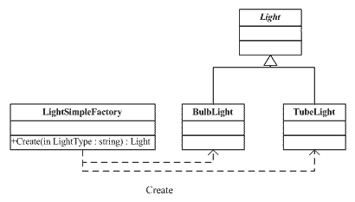
工厂类角色Creator (LightSimpleFactory)：工厂类在客户端的直接控制下（Create方法）创建产品对象。
抽象产品角色Product (Light)：定义简单工厂创建的对象的父类或它们共同拥有的接口。可以是一个类、抽象类或接口。
具体产品角色ConcreteProduct (BulbLight, TubeLight)：定义工厂具体加工出的对象。

Slide 23
简单工厂类
class OperationFactory
{
public static Operation createOperate(string operate)
{
Operation oper = null;
switch (operate)
{
case "+":
{
oper = new OperationAdd();
break;
}
case "-":
{
oper = new OperationSub();
break;
}
case "*":
{
oper = new OperationMul();
break;
}
case "/":
{
oper = new OperationDiv();
break;
}
return oper;
}
}
}

Slide 24
客户端程序
class Program
{
static void Main(string[] args)
{
try
{
Console.Write("请输入数字A：");
string strNumberA = Console.ReadLine();
Console.Write("请选择运算符号(+、-、*、/)：");
string strOperate = Console.ReadLine();
Console.Write("请输入数字B：");
string strNumberB = Console.ReadLine();
string strResult = "";

Slide 25
Operation oper;
oper = OperationFactory.createOperate(strOperate);
oper.NumberA = Convert.ToDouble(strNumberA);
oper.NumberB = Convert.ToDouble(strNumberB);
strResult = oper.GetResult().ToString();
Console.WriteLine("结果是：" + strResult);
Console.ReadLine();
}
catch (Exception ex)
{
Console.WriteLine("您的输入有错：" + ex.Message);
}
}
}

Slide 26
典型疑问
上面示例中的简单工厂看起来不就是把客户端里面的 “new OperationAdd()”移到了简单工厂里面吗？？
  接口是用来封装隔离具体的实现的，目标就是不要让客户端知道封装体内部的具体实现。简单工厂的位置是位于封装体内的，所以简单工厂知道具体类的实现是没有关系的。
  对于客户端来说，只是知道了接口和简单工厂。

Slide 27
优点与缺点
优点：
  工厂类含有必要的判断逻辑，可以决定在什么时候创建哪一个产品类的实例，客户端可以免除直接创建产品对象的责任，而仅仅"消费"产品。简单工厂模式通过这种做法实现了对责任的分割。
缺点：
  当产品有复杂的多层等级结构时，工厂类只有自己，以不变应万变，就是模式的缺点。因为工厂类集中了所有产品创建逻辑，一旦不能正常工作，整个系统都要受到影响。
  同时，系统扩展困难，一旦添加新产品就不得不修改工厂逻辑，有可能造成工厂逻辑过于复杂。
  另外，简单工厂模式通常使用静态工厂方法，这使得无法由子类继承，造成工厂角色无法形成基于继承的等级结构。

Slide 28
简单工厂的本质
选择实现
编程是一门技术，更加是一门艺术，不能只满足于写完代码运行结果正确就完事，时常考虑如何让代码更加简炼，更加容易维护，容易扩展和复用，只有这样才可以是真的提高

Slide 29
应用场景
如果想要完全封装隔离具体实现，让外部只能通过接口来操作封装体，则可以选用简单工厂。让客户端通过工厂来获取相应的接口，而无需关心具体的实现。
如果想要把对外创建对象的职责集中管理和控制，可以选用简单工厂。

Slide 30
11. UML类图
课下复习

